Slide 1
Παίζω και μετράω!

Slide 2
Πόσες είναι οι πεταλούδες;
1
5
3

Slide 3
Προσπάθησε πάλι!

Slide 4
Μπράβο! Το βρήκες σωστά!

Slide 5
Έλα να μετρήσουμε τα αρκουδάκια και να βρούμε τον σωστό αριθμό.
3
4
5

Slide 6
Προσπάθησε πάλι!

Slide 7
Μπράβο! Το βρήκες σωστά!

Slide 8
Πόσοι χιονάνθρωποι υπάρχουν στην εικόνα;
2
5
4

Slide 9
Προσπάθησε πάλι!

Slide 10
Μπράβο! Το βρήκες σωστά!

Slide 11
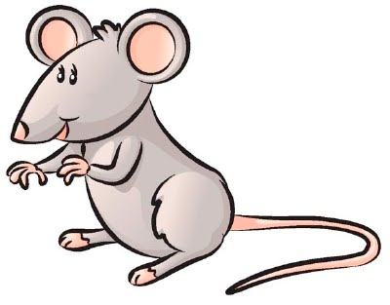
Πόσα ποντικάκια βλέπεις;
3
5
4

Slide 12
Προσπάθησε πάλι!

Slide 13
Μπράβο! Το βρήκες σωστά!

Slide 14
Πόσες είναι οι κουκλίτσες;
2
1
4

Slide 15
Προσπάθησε πάλι!

Slide 16
Μπράβο! Το βρήκες σωστά!

